Slide 1
Здравствуйте!!!
Французский язык
Японский язык
Русский язык

Slide 2
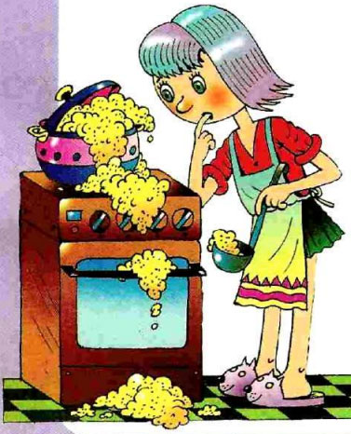
«Те, кто не может сварить суп, заваривают кашу».

Slide 3
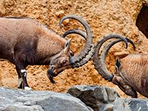
Однажды на лужайке подрались два козла,
Подрались для забавы, не то чтобы со зла.
Один из них тихонько приятеля лягнул,
Другой из них тихонько приятеля боднул,
Один боднул приятеля немножко посильней,
Другой боднул приятеля немножко побольней.
Один разгорячился, лягнул что было сил,
Другой его рогами под брюхо подцепил.
Кто прав, а кто виновен – запутанный вопрос,
Но уж козлы дерутся не в шутку, а всерьёз.
Я вспомнила ту драку, когда передо мной
На школьной переменке такой же вспыхнул бой.

Slide 4
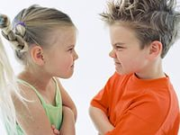
Ира обижена: «Вчера ты, Витя, шел мне навстречу и не поздоровался. Это невежливо». Витя удивлен: «А почему я должен здороваться? Ты меня первая увидела, вот бы и поздоровалась».

Slide 5
«Вам не нравится, что ваш сосед по парте никогда не носит в школу учебников и пользуется вашими. При этом он часто забывает после урока отдать вам учебник, уходит домой. В результате вы иногда не готовы к уроку, за что получаете неудовлетворительные оценки». Как поступить?

